Slide 1
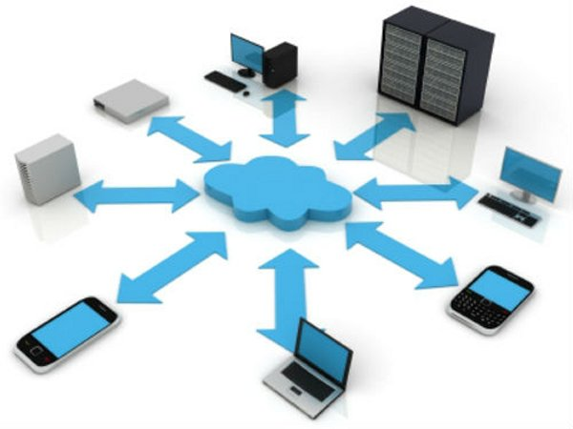
INFRAESTRUCTURA DE TI Y TECNOLOGÍAS EMERGENTES

Slide 2

BART SE AGILIZA CON UNA NUEVA INFRAESTRUCTURA DE TI

Slide 3
BART SE AGILIZA CON UNA NUEVA INFRAESTRUCTURA DE TI
Es un sistema de tránsito público ferroviario pesado, que conecta a San Francisco con Oakland, con California y otras ciudades vecinas al este y al sur.
Transporte Rápido y Confiable que transporta a 346000 pasajeros a diario.

Slide 4
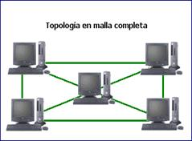
BART SE AGILIZA CON UNA NUEVA INFRAESTRUCTURA DE TI
Es el quinto sistema de transito rápido mas concurrido en Estados Unidos
BART reemplazo sus viejas aplicaciones con aplicaciones PeopleSoft Enterprise de Oracle.
BART eligió ejecutar sus aplicaciones en
un grupo de servidores a través de
una arquitectura de malla.

Slide 5
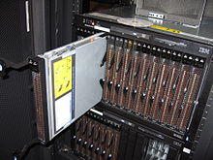
BART SE AGILIZA CON UNA NUEVA INFRAESTRUCTURA DE TI
BART usa la virtualización para ejecutar varias aplicaciones en el mismo servidor, con lo cual se incrementa el uso de la capacidad del servidor hasta en un 50 por ciento o más.
Utilizando servidores blade puede reducir el uso de energía un 20%

Slide 6
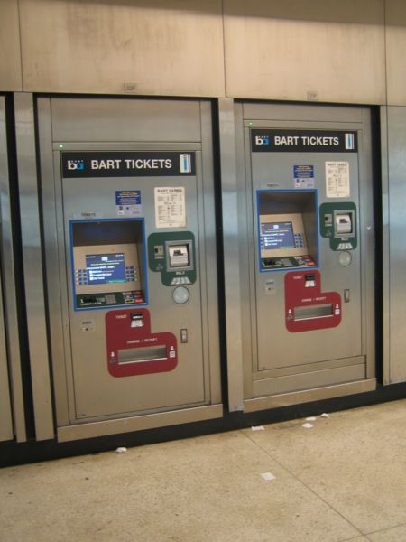
BART SE AGILIZA CON UNA NUEVA INFRAESTRUCTURA DE TI
Las inversiones en infraestructura de TI que realizó tenían que dar soporte a las metas de negocios de BART y contribuir a mejorar su desempeño.

Slide 7
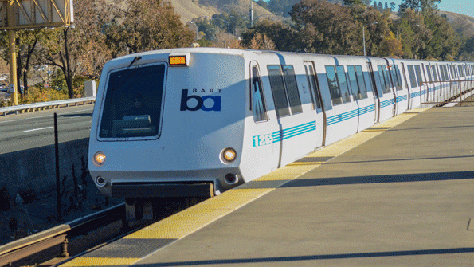
BART SE AGILIZA CON UNA NUEVA INFRAESTRUCTURA DE TI
Este caso muestra que las inversiones correctas en hardware y software no sólo mejoran el desempeño de negocios, sino que también pueden contribuir al logro de metas sociales importantes, como la conservación de energía y materiales.

Slide 8
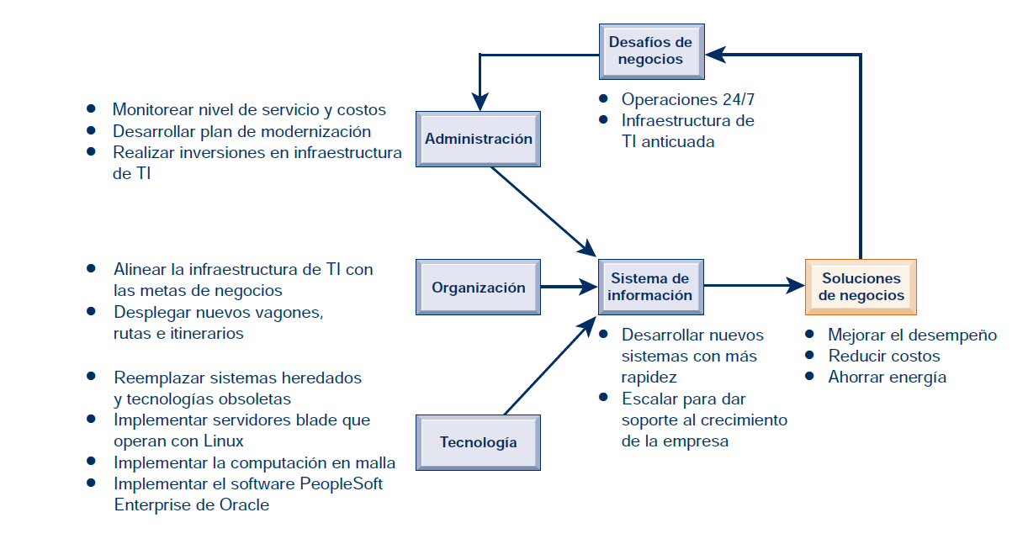
BART SE AGILIZA CON UNA NUEVA INFRAESTRUCTURA DE TI

Slide 9
INFRAESTRUCTURA DE TI
La infraestructura consiste en un conjunto de dispositivos físicos y aplicaciones de software requeridas para operar toda la empresa.

Slide 10
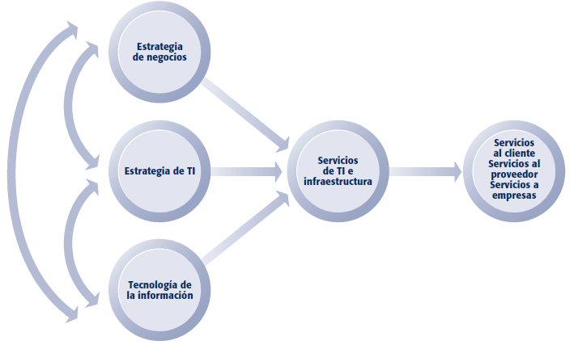
CONEXIÓN ENTRE EMPRESAS, LA INFRAESTRUCTURA DE TI Y LAS CAPACIDADES DE NEGOCIO

Slide 11
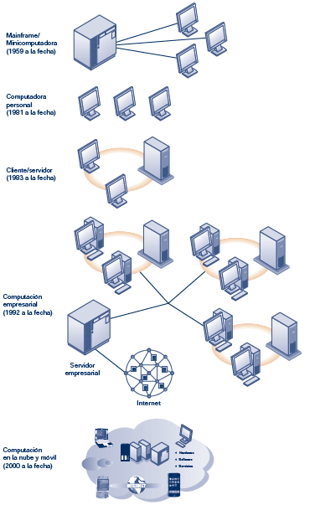
ERAS EN LA EVOLUCIÓN DE LA INFRAESTRUCTURA DE TI

Slide 12
Era de los mainframes y minicomputadoras de propósito general (1959 a la fecha)
IBM introdujo las maquinas transistorizadas 1401 y 7090 en 1959, la cual marco el principio del comercio de las computadoras mainframes.
La era del mainframe fue un periodo de computación con alto grado de centralización bajo el control de programadores y operadores de sistemas profesionales, en donde la mayoría de los elementos de la infraestructura los proveía en un solo distribuidor, el fabricante de hardware y del software.
Este patrón empezó a cambiar con la llegada de las minicomputadoras producidas por Digital Equipment Corporation (DEC) en 1965.Las minicomputadoras ofrecían maquinas poderosas a precios mucho mas bajos que las mainframes de IBM, y se los utilizaba para tres propósitos principales: control de procesos, gestión de datos y comunicaciones.
En años recientes, la minicomputadora evolucionó en una computadora o servidor de rango medio y forma parte de una red.

Slide 13
Era de la computadora personal (1981 a la fecha)
Las primeras computadoras que en realidad era personales (PCs) aparecieron en la década de 1970, las mas destacables Apple I y II.
En 1981 apareció la PC de IBM, donde fue considerada como la era del inicio de la computadora, ya que esta maquina fue la primera que se adoptó de manera extendida en las empresas estadounidenses.

Slide 14
Era cliente/servidor(1983 a la fecha)
Las computadoras de escritorio o laptop conocidas como clientes se conectan en red a poderosas computadoras servidores.
El termino servidor se refiere tanto a la aplicación de software como a la computadora física en la que se ejecuta el software de red.
El cliente es el punto de entrada del usuario, mientras que el servidor por lo general procesa y almacena datos compartidos, sirve páginas Web o gestiona las actividades de la red.
Novell NetWare fue la tecnología líder para las redes cliente/servidor al principio de la era cliente/servidor. En la actualidad, Microsoft es el líder del mercado con sus sistemas operativos Windows.

Slide 15
Era de la computación empresarial (1992 a la fecha)
A principios de la década de 1990, las empresas recurrieron a estándares de redes y herramientas de software que pudieran integrar redes y aplicaciones dispares esparcidas por toda la empresa en una infraestructura a nivel empresarial.
La infraestructura de TI resultante enlaza distintas piezas de hardware de computadora y redes más pequeñas en una sola red a nivel empresarial, de modo que la información pueda fluir con libertad por toda la organización, y también entre las empresas y otras organizaciones. Puede enlazar distintos tipos de hardware de computadora, entre ellas mainframes, servidores, PCs, teléfonos móviles y otros dispositivos portátiles; además cuenta con infraestructuras públicas como el sistema telefónico, internet y los servicios de redes públicas.

Slide 16
Era de la computación en la nube y móvil (2000 a la fecha)
El ancho de banda de internet ha impulsado el avance del modelo cliente/servidor hacia lo que se conoce como el “Modelo de computación en la nube”.
Esto sobre la computación en la nube, se refiere a un modelo de computo que provee acceso a una reserva compartida de recursos computacionales a través de una red (internet).

Slide 17
IMPULSADORES TECNOLÓGICOS EN LA EVOLUCIÓN DE LA INFRAESTRUCTURA
La ley de Moore y el poder de los microprocesadores
Ley del almacenamiento digital
Ley de Metcalfe y la economía de red
Reducción de los costos de las comunicaciones e Internet

Slide 18
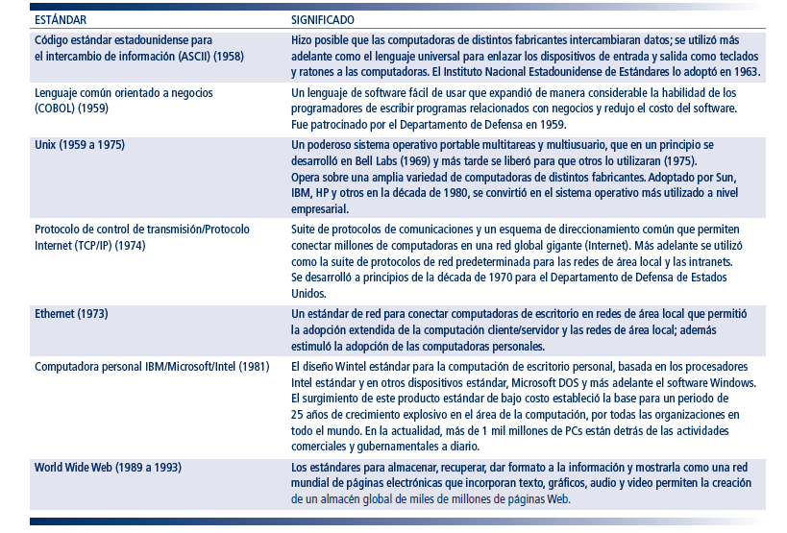
ESTÁNDARES Y EFECTOS DE LA RED

Slide 19
5.2 Componentes de la Infraestructura
Plataforma de hardware de computadora
Plataformas de sistemas operativos
Aplicaciones de software empresariales
Administración y almacenamiento de datos
Plataformas de redes/telecomunicaciones
Plataformas de Internet
Servicios de consultoría e integración de sistemas

Slide 20
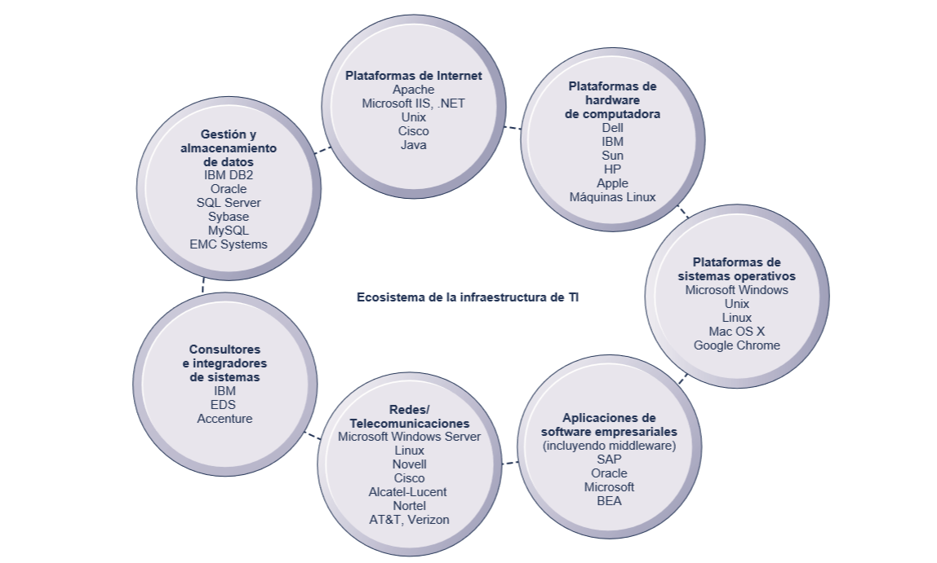
La infraestructura de TI está compuesta de siete componentes principales que constituyen inversiones que se deben coordinar entre si para proveer a la empresa una infraestructura coherente.

Slide 21
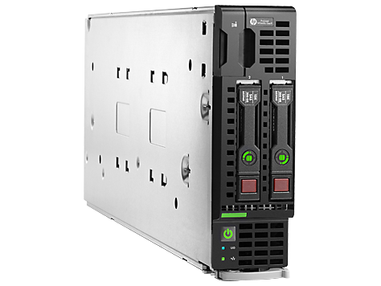
Plataforma de hardware de computadora
El mercado de los servidores usa procesadores Intel o ADM.
Servidor Blade.- Computadora ultradelgada.
El mercado para el hardware de computadora se enfoca cada vez más en las principales empresas como IBM, HP, Dell y Sun Microsystems (adquirida por Oracle), y en tres productores de chips: Intel, AMD e IBM.
Un solo mainframe de IBM puede ejecutar hasta 17 000 instancias de software Linux o Windows para servidor y es capaz de reemplazar a miles de servidores blade más pequeños.

Slide 22

Plataformas de sistemas operativos
A nivel cliente, el 90 por ciento de las PCs usan alguna forma de sistema operativo Microsoft Windows (como Windows 7, Windows Vista o Windows XP) para administrar los recursos y actividades de la computadora.

Slide 23

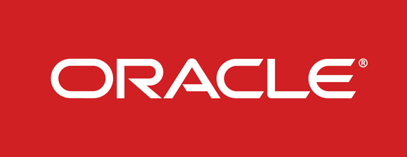
Aplicaciones de software empresariales
Los proveedores más importantes de software de aplicaciones empresariales son SAP y Oracle.

Slide 24
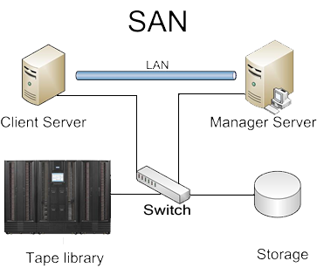
Administración y almacenamiento de datos
Los principales proveedores de software de bases de datos son IBM (DB2), Oracle, Microsoft (SQL Server) y Sybase (Adaptive Server Enterprise), quienes proveen más del 90 por ciento del mercado de software de bases de datos en Estados Unidos.
Las redes de área de almacenamiento (SAN) conectan varios dispositivos en una red separada de alta velocidad, dedicada al almacenamiento.
La SAN crea una gran reserva central de almacenamiento disponible para que varios servidores accedan a ella y la compartan.

Slide 25
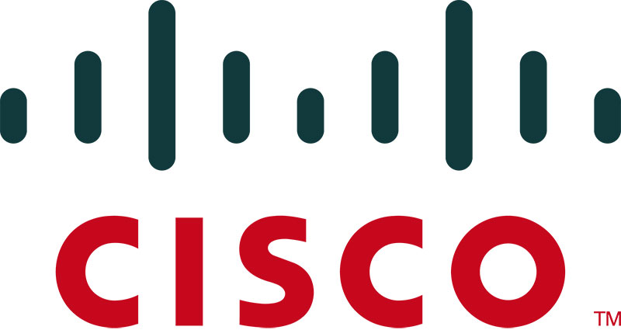



Plataformas de redes/telecomunicaciones
Windows Server se utiliza de manera predominante como sistema operativo de red de área local, seguido de Linux y Unix.
Los proveedores de hardware de red más importantes son Cisco, Alcatel-Lucent, Nortel y Juniper Networks.

Slide 26
Plataformas de Internet
Las plataformas de Internet se traslapan y deben estar relacionadas con la infraestructura de redes general de la empresa, además de sus plataformas de hardware y software.
Un servicio de hospedaje Web mantiene un servidor Web grande o una serie de servidores, además de proporcionar espacio a los suscriptores que pagan una cuota por mantener sus sitios Web.

Slide 27


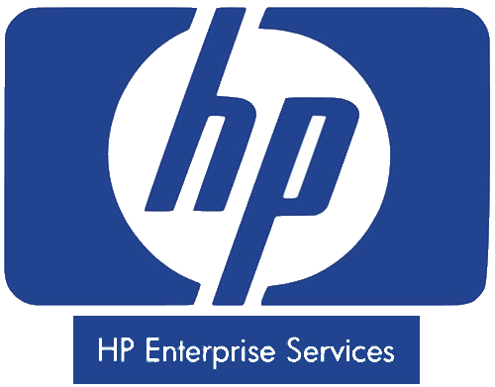

Servicios de consultoría e integración de sistemas
Las empresas líderes en consultoría que proveen esta experiencia son: Accenture, IBM Global Services, HP Enterprise Services, Infosys y Wipro Technologies.
Por lo general los sistemas heredados son sistemas de procesamiento de transacciones antiguos, creados para computadoras mainframe que se siguen utilizando para evitar el alto costo de reemplazarlos o rediseñarlos.

